Slide 1
WIE IST DAS WETTER?

Slide 2
Wie ist das Wetter?
Es ist sonnig
Es ist windig
Es regnet

Slide 3
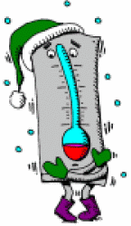
Wie ist das Wetter?
Es ist grau
Es ist kalt
Es ist warm

Slide 4
Es ist sonnig
Es ist grau
Es ist windig
Es ist kalt
Es regnet
Es ist warm

Slide 5
Wie ist das Wetter heute?

Slide 6
in Berlin.
Es ist sonnig in Berlin.

Slide 7
in Bonn.
Es ist windig in Bonn.

Slide 8
in München.
Es ist kalt in München.

Slide 9
in Bremen.
Es ist grau in Bremen.

Slide 10
in Stuttgart.
Es ist warm in Stuttgart.

Slide 11
in Dresden.
Es regnet in Dresden.

Slide 12
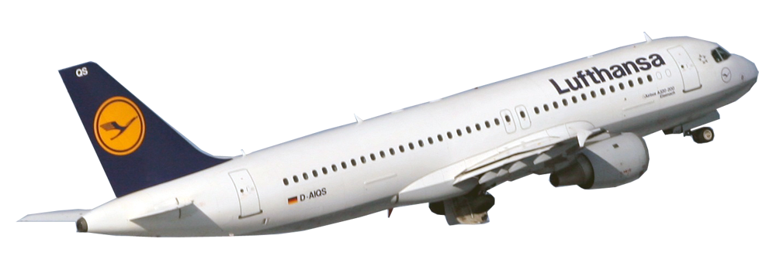
ANTONIN FLIEGT VON PARIS NACH BERLIN.

Slide 13
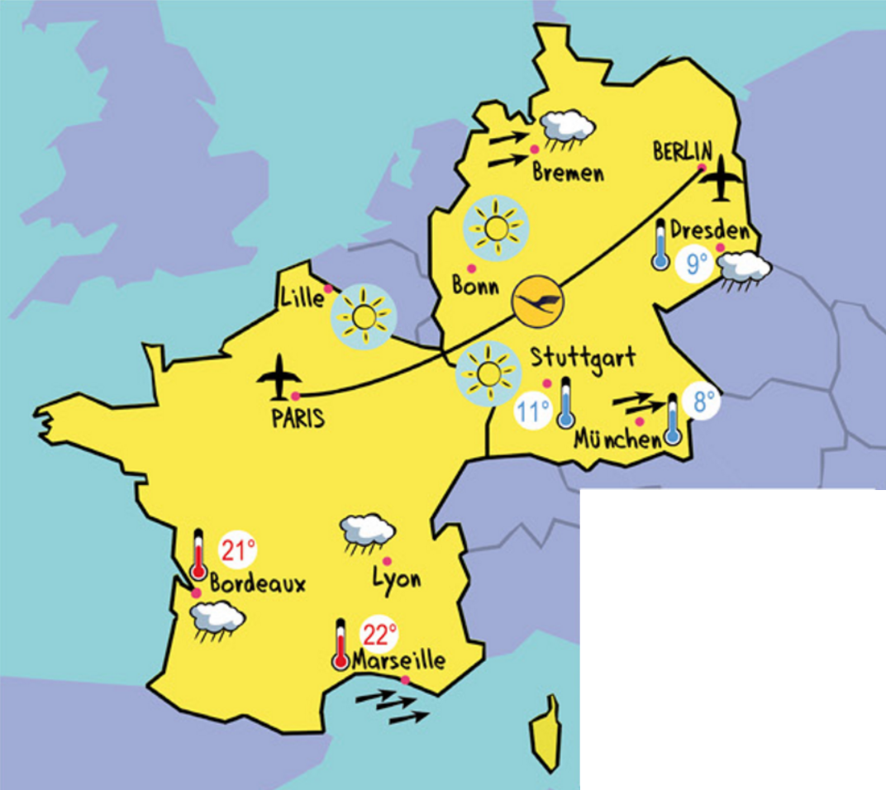
Es ist sonnig in Bonn.
Es … in … .

Slide 14
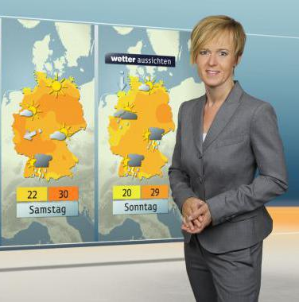
Jetzt bist du Wettermoderator(in)!

Slide 16
Wie ist das Wetter heute in Deutschland?

Slide 17
(Arbeitsblatt)

Slide 18
Es ist sonnig
Es ist grau
Es ist windig
Es ist kalt
Es regnet
Es ist warm

Slide 19
Wie ist das Wetter heute?

